Slide 1

VISIÓN ARTIFICIAL
Juan José Prado Neira
Javier Rego Bargos
Detección de carriles, navegación autónoma y protocolos de expulsión de objetos mediante ESP32-CAM y OpenCV.

Slide 2


Objetivos del Proyecto
Navegación en Carril: Recorrer un camino delimitado con cinta aislante negra.
Percepción Inteligente: Detectar objetos situados dentro de la vía de circulación.
Actuación Completa: Apartar obstáculos y continuar la marcha de forma autónoma.
El sistema no se limita a seguir una línea, sino que gestiona una secuencia operativa completa.
Integración: Unificar percepción, decisión y actuación en tiempo real.

Slide 3






Arquitectura del Sistema
Recepción
Procesado
Decisión
Actuación
Captura y recepción del flujo de video desde la ESP32-CAM.
Detección de carril y objetos mediante algoritmos de OpenCV.
Lógica de control para determinar el movimiento necesario.
Traducción de decisiones en comandos UDP para el robot.

Slide 4

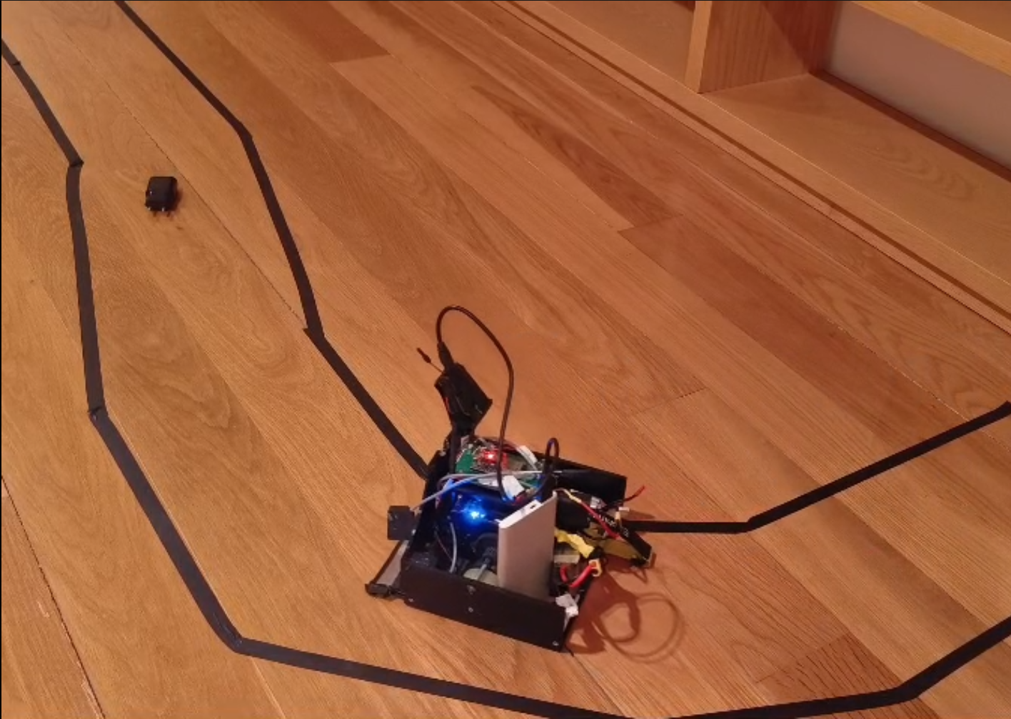

Solución Distribuida y UDP
Hardware y Protocolo
La ESP32-CAM captura la imagen y la envía vía UDP para garantizar baja latencia en tiempo real.
El procesamiento pesado ocurre en un PC con Python, que reconstruye los frames JPEG y decide la acción.
UDP permite descartar paquetes corruptos y evitar retrasos acumulados (lag).

Slide 5
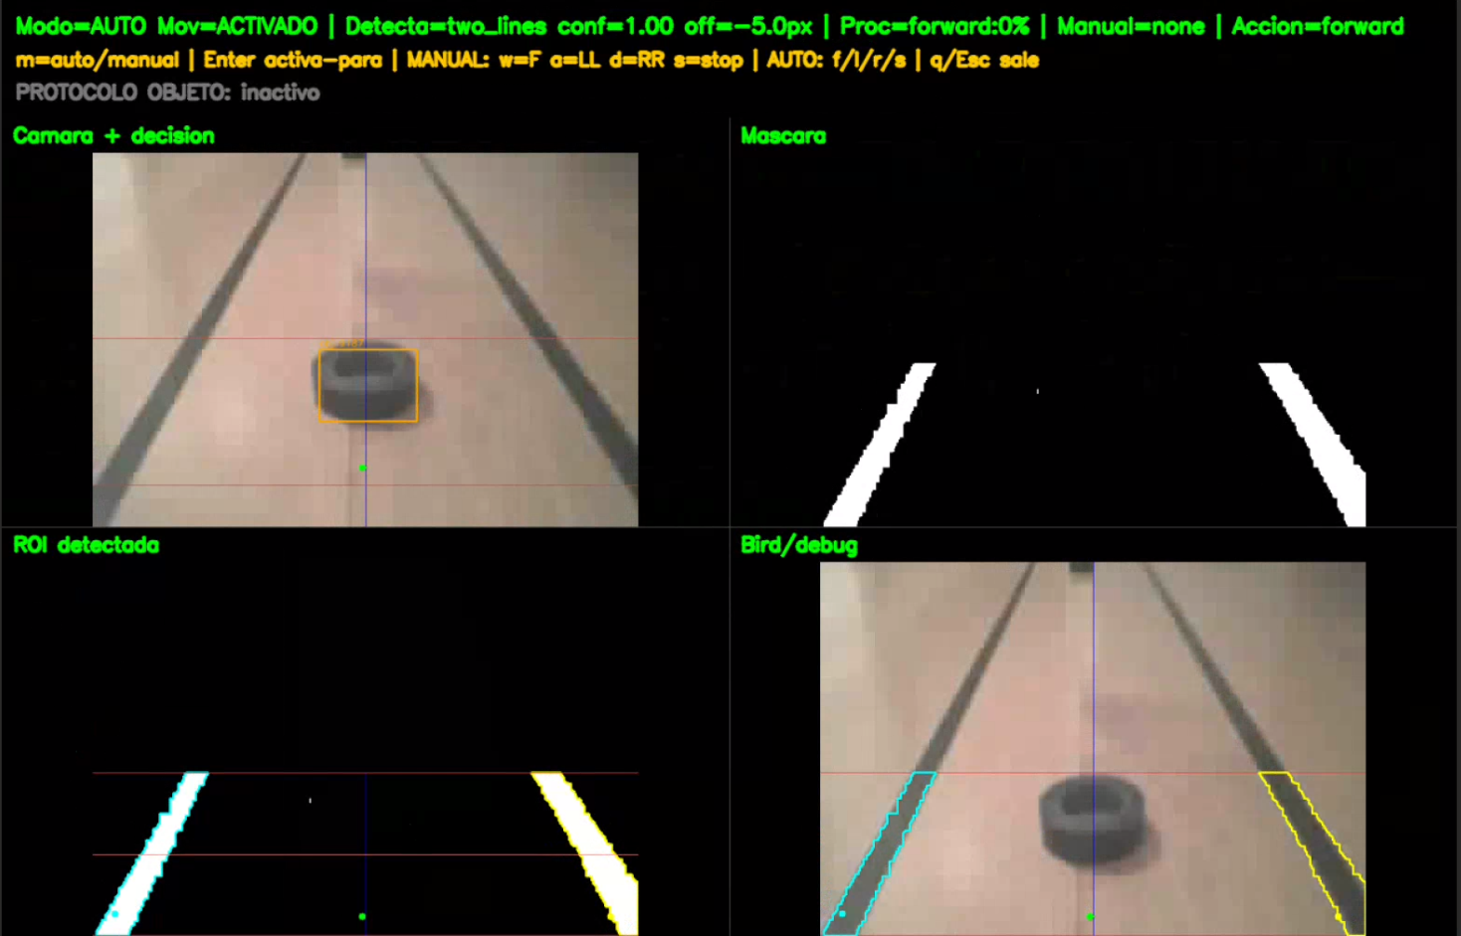
Procesamiento y Depuración
ROI: Región de interés centrada en la parte inferior de la imagen.
Máscara Binaria: Combinación de contraste local y umbral absoluto para detectar cinta negra.
Interfaz 4 vistas: Monitorización en directo (Máscara, ROI, Depuración y Original).
Permite ajustar parámetros de detección incluso con iluminación no uniforme.

Slide 6

Lógica de Detección de Carril
Dos Líneas Detectadas
Una Sola Línea
El sistema calcula el centro del carril como el punto medio exacto entre ambos contornos.
Estima la posición del centro utilizando el ancho de carril observado previamente.
Resultado: Máxima precisión en el seguimiento.
Resultado: Mantenimiento del seguimiento ante oclusiones temporales.

Slide 7
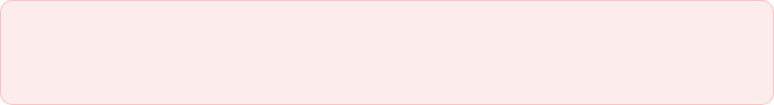
Detección de Obstáculos
Filtrado Inteligente
Los objetos se identifican por su baja saturación y se filtran por área, forma y posición en la trayectoria.
Crítico: La zona del objeto se elimina de la máscara de líneas para evitar confusiones en la navegación.

Slide 8


Toma de Decisiones y Seguridad
Seguimiento Normal: Comparación del centro estimado con el centro de la imagen.
Activación Segura: El movimiento no inicia hasta que el operador lo confirma.
Modo Manual: Control directo útil durante fases de prueba y calibración.
Lógica robusta que prioriza la seguridad física del prototipo.
Control Proporcional: Curvas suaves o pronunciadas según el offset.

Slide 9
Protocolo de Expulsión de Objetos
1. Centrar
2. Aproximar
3. Empujar
4. Reincorporar
Alinea el objeto con el eje del robot.
Acercamiento controlado al obstáculo.
Maniobra de fuerza para sacarlo de la vía.
Marcha atrás curva para volver al carril.
Secuencia automática repetible para múltiples obstáculos.

Slide 10
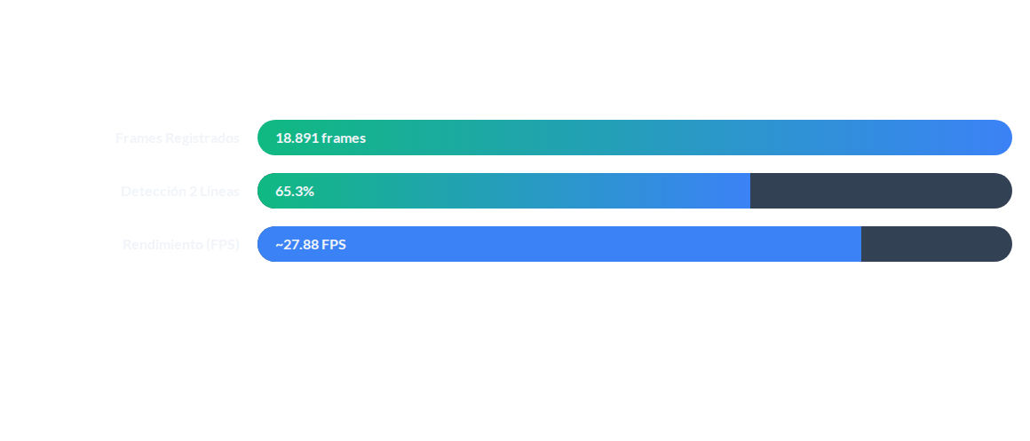
Resultados de las Pruebas
Análisis basado en logs CSV y videos de depuración grabados en tiempo real.

Slide 11

Limitaciones y Desafíos
Mecánica: Deslizamiento de objetos según forma y material.
Conclusión Técnica
Detección Residual: Riesgo de volver a detectar objetos expulsados parcialmente.
El sistema es funcional pero depende de la adherencia y la velocidad real del robot para la precisión de las maniobras.

Slide 12

Conclusiones
Se ha conseguido un prototipo funcional que integra visión, decisión y actuación para la navegación y limpieza de carriles de forma autónoma.

Slide 13
¿Preguntas?
Muchas gracias por su atención.

